Slide 1
JSP 처리 과정
191105 지혜영

Slide 2
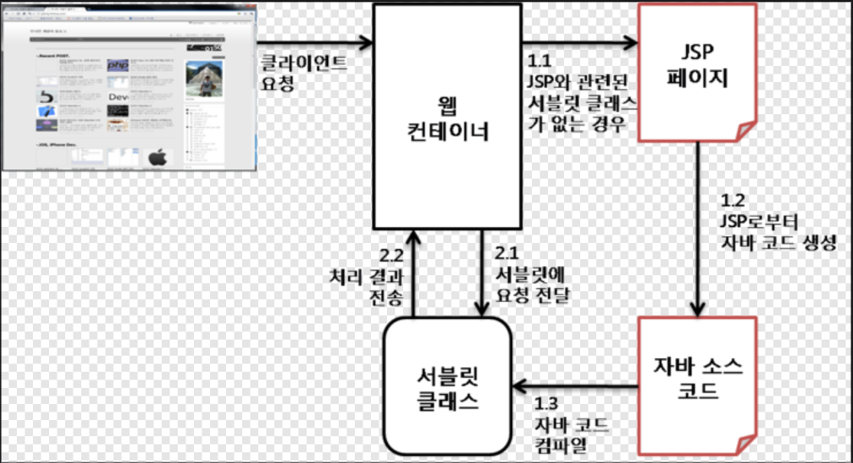
JSP 처리과정
<html>
<table>
<%
out.println-
%>
</table>
</html>
WAS
test.jsp
리소스 낭비 방지
Package..
public HttpServlet…
}
01000 0000 0000 1100
000 110 010
.
.
test_jsp.java
test_jsp.class

Slide 3
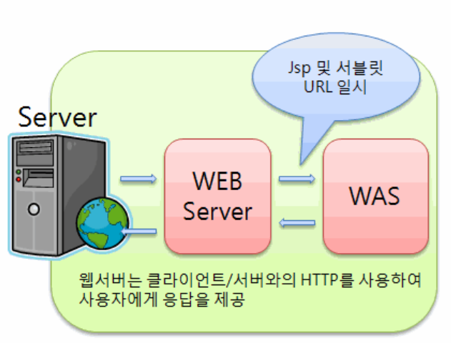
Web Server? Web Application Server?
동적 데이터
DB 접속, 비즈니스 로직 수행
WAS
정적 데이터
스타일 시트,
사진, JS 포함한 웹페이지
WEB
Container
기능 분배를 통한
서버의 부담 감소
및 처리 속도 향상

